Slide 1
PROYECTO ENTREGA FINAL
TABLERO DE DISPONIBILIDAD Y MANTENIMIENTO DE EQUIPOS
POR: DIANA QUIZHPI
EXCEL APLICADO A LA ANALÍTICA DE DATOS

Slide 2
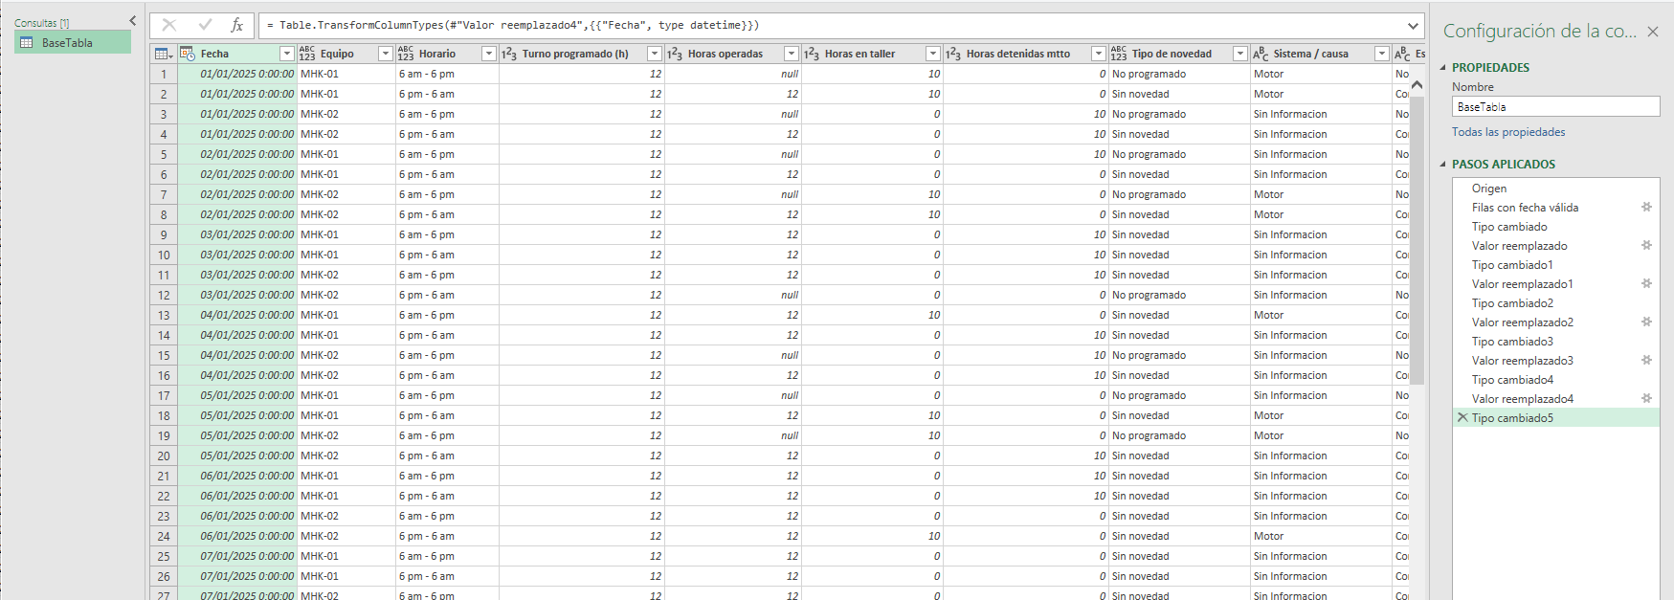
PROCESAMIENTO
1. Importación de datos: Se importó la base de datos desde Excel. Se verificó que todas las columnas fueran reconocidas correctamente.
4. Eliminación de registros innecesarios: Se eliminaron filas completamente vacías que no mostraban registros de fecha, espacios en blanco al inicio y final del texto
2. Corrección de tipos de datos: Se asignó el tipo de dato adecuado a cada variable ya sea fecha, texto, número entero.
5. Creación de variables auxiliares: Para facilitar el análisis se incorporaron campos derivados como Cumplimiento.
3. Tratamiento de valores nulos: Se revisaron campos vacíos, dependiendo del tipo de dato se reemplazaron por "Sin información" cuando correspondía a texto; o por 0 cuando representaban horas o cantidades.

Slide 3
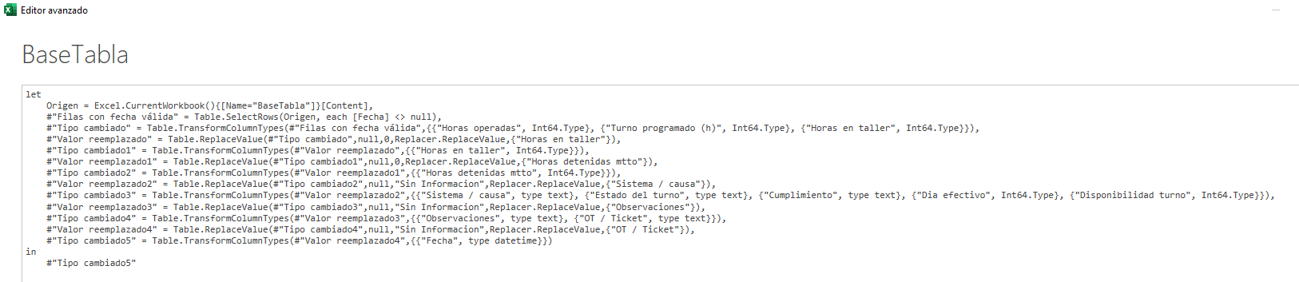
PROCESAMIENTO

Slide 4
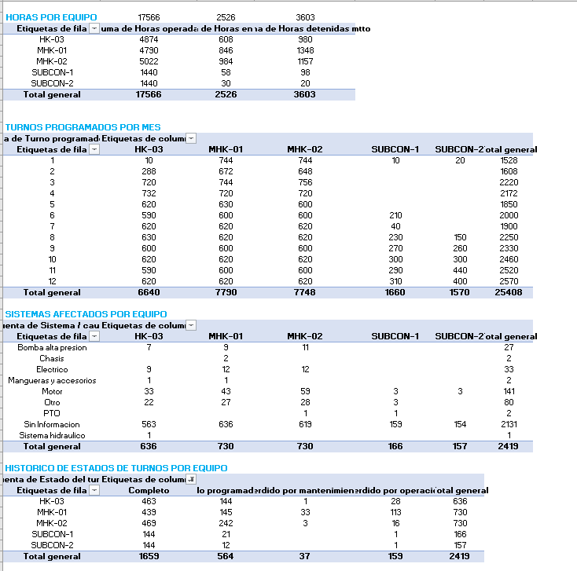
TABLAS DINÁMICAS
El equipo MHK-02 registra la mayor cantidad de horas operadas (5.022 h), lo que evidencia que fue el activo con mayor utilización.
MHK-01 presenta la mayor cantidad de horas detenidas por mantenimiento (1.348 h), indicando una menor disponibilidad operacional.
Los equipos subcontratados muestran pocas horas en taller y pocas detenciones, lo que sugiere una alta disponibilidad
La programación aumenta progresivamente durante el año.
Octubre, noviembre y diciembre concentran la mayor cantidad de horas programadas.
Los equipos propios realizan prácticamente toda la carga operacional.
88 % de las incidencias no poseen identificado el sistema afectado.
El 68,6 % de los turnos fueron completados satisfactoriamente.

Slide 5
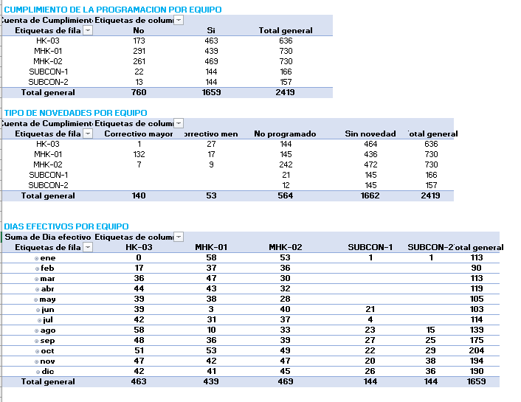
TABLAS DINÁMICAS
El cumplimiento general alcanza aproximadamente:68,6 %
El 68,7 % de los registros no presentó novedades.Se registran 140 mantenimientos correctivos mayores, concentrados principalmente en el equipo MHK-01, lo que evidencia un comportamiento menos confiable que el resto de la flota.
Los correctivos menores son relativamente pocos (53 casos), indicando que las intervenciones suelen ser de mayor impacto cuando ocurren.
MHK-02 presenta la mayor cantidad de días efectivos (469), consolidándose como el equipo con mejor disponibilidad anual.
MHK-01 registra menos días efectivos (439), coherente con las mayores horas detenidas y el mayor número de correctivos mayores.
Los equipos subcontratados participaron únicamente durante determinados meses del año.

Slide 6
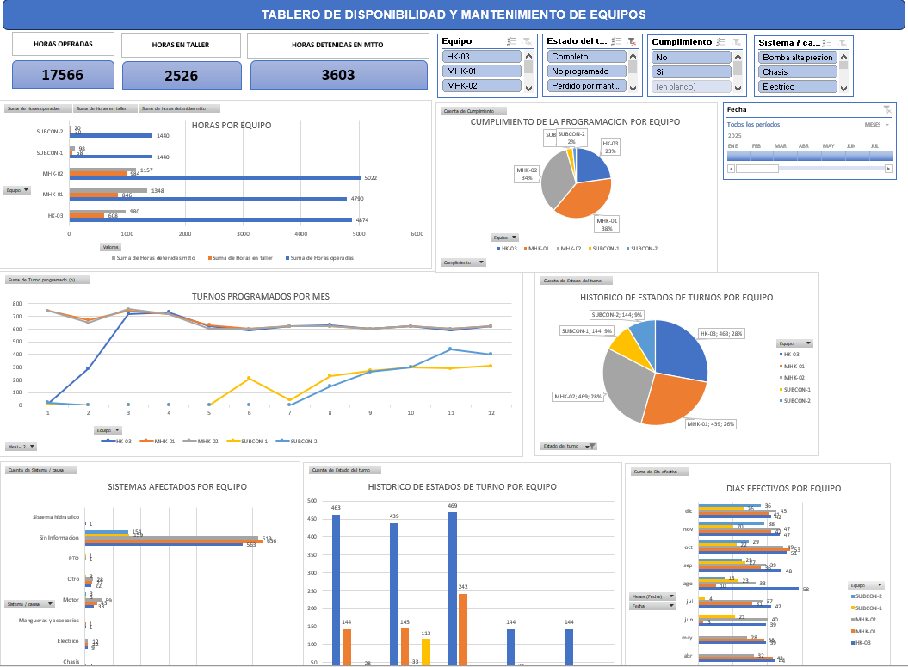
DASHBOARD
MHK-02 fue el equipo con mejor desempeño operativo, alcanzando el mayor número de horas trabajadas y días efectivos.
MHK-01 concentra la mayor cantidad de horas perdidas por mantenimiento y correctivos mayores, siendo el principal candidato para un análisis de confiabilidad y un plan de mantenimiento preventivo.
El 68,6 % de los turnos se completó conforme a la programación, mientras que un 31,4 % presentó incumplimientos o no fue ejecutado.
La principal debilidad del conjunto de datos es la calidad del registro de fallas: 2.131 de 2.419 incidencias (88 %) aparecen como "Sin información" en el campo Sistema/Causa, lo que dificulta identificar patrones de fallas y priorizar acciones de mantenimiento.

